Slide 1

Основи програмної інженерії
Лекції, лабораторні роботи – к.т.н., доц. Каплієнко Тетяна Ігорівна
Лабораторні роботи – ас. Качан Олександр Іванович
Форма контролю - залік

Slide 2
Microsoft Visual Studio
Microsoft Visual Studio – набір продуктів компанії Майкрософт, які включають інтегроване середовище розробки програмного забезпечення і ряд інших інструментальних засобів. Дані продукти дозволяють розробляти як консольні застосунки, так і застосунки із графічним інтерфейсом, а також веб-сайти, програми для роботи із офісними застосунками та іншими видами програмного забезпечення.

Slide 3
Visual Studio дозволяє розробляти ПЗ на наступних мовах:
Visual Basic
Visual C++
Visual C#
Visual F#
3

Slide 4
Мова програмування C#
Основні поняття мови

Slide 5
Visual C#
С# (вимовляється як сі шарп) – об`єктно-орієнтована мова прогрмування, призначена для розробки різноманітних застосунків, виконуваних у середовищі .NET Framework. На мові C# можна розробляти звичайні клієнтські застосунки Windows, консольні програми, веб-сайти, застосунки виду «сервер-клієнт», застосунки для роботи з базами даних і багато інших.

Slide 6
Склад мови
Символи:
букви:
цифри:
спец. символи:
A-Z, a-z, _, букви нац. алфавітів 0-9, A-F
+, *, ,, …
– пробільні символи
Лексеми:
константи
імена
ключові слова
знаки операцій
роздільники
2 0.11 “Вася”
Vasia a _11 double do if
+ - =
; [ ] ,
Вирази
вираз – правило обчислення значення: a + b
Оператори
виконувані:
опис:
c = a + b;
double a, b;
17

Slide 7


Константи C#
Вид | Приклади
Булеві | true false
Цілі десяткові шістнадцяткові | 8 19922 0xA 0x1B8 0X00FF
Дійсні з точкою з порядком | 5.7 .001f 0.2E6 .11e–3 5E10
Символьні | 'A' '\x74' '\0' '\uA81B'
Рядкові | "Тут був Vasia“ "Тут був \u0056\u0061" @"C:\temp\file1.txt"
Константа null | null

Slide 8
Імена (ідентифікатори)
ім’я повинно починатися з букви або _;
ім’я повинно містити тільки букви, знаки підкреслення і цифри;
прописні та малі букви відрізняються;
довжина імені практично не обмежена;
імена не повинні співпадати із ключовими словами, однак допускається: @if, @float…
Приклади правильних імен: Vasia, Вася, _13, @while.
Приклади неправильних імен: 2late, Big aaa, Б#г

Slide 9
Нотації (рекомендації по найменуванню змінних)
Зрозумілі та узгодженні між собою імена – основа хорошого стилю. Існує кілька нотацій – узгоджень про правила створення імен.
У C# для найменування різних видів програмних об`єктів найчастіше використовують дві нотації:
• Нотація Паскаля – кожне слово починається із прописної букви:
MaxLength, MyFuzzyShooshpanchik
• Camel notation – кожне слово починається із прописної букви, крім першої:
maxLength, myFuzzyShooshpanchik
20

Slide 10

Ключові слова, знаки операцій, роздільники
Ключові слова — ідентифікатори, які мають спеціальне призначення для компілятора. Їх можна використовувати тільки у тому сенсі, у якому вони визначені.
Наприклад, для оператора переходу визначено слово goto.
Знак операції — один або більше символів, які визначають дію над операндами. Всередині знаку операції пробіли не допускаються.
Наприклад, додавання +, ділення/, складне присвоєння +=.
Операції поділяються на унарні (з одним операндом), бінарні (з двома) и тернарні (з трьома).
Роздільники використовуються для розділення або, навпаки, групування елементів. Приклади роздільників: дужки, крапка, кома.
21

Slide 11
Ключові слова C#
abstract
as
base class
bool break byte const continue do double else
case
catch
char
checked
decimal
default explicit foreach interface new null private
delegate extern false goto if internal
enum fixed float in int
lock long out
event
for
finally
implicit
is
namespace
object operator
override
params
return
protected
public readonly
ref
sbyte
sealed short
sizeof stackalloc
static string struct
switch this unchecked volatile
throw true try unsafe ushort using while
typeof uint
virtual
ulong
void
22

Slide 12
Типи даних

Slide 13
Концепція типу даних
Тип даних визначає:
внутрішнє представлення даних => множина можливих значень, які може приймати змінна
допустимі дії над даними => операції і функції

Slide 14
Типи даних мають особливе значення в C#, так як це суворо класифікована мова.
Це значить, що всі операції піддаються суворому контролю зі сторони компілятора на відповідність типів, причому недопустимі операції не компілюються.
Отже, суворий контроль типів дозволяє виключати можливі помилки та підвищити надійність програм. Для забезпечення контролю типів всі змінні, вирази та значення повинні належати до певного типу.

Slide 15
Типи значень і посилальні типи
В С# наявні дві загальні категорії вбудованих типів даних:
•типи значень (value type);
•посилальні типи (reference type).
Вони відрізняються за вмістом змінної. Концептуально різниця між ними полягає у тому, що перший тип зберігає дані безпосередньо, в той же час як посилальний тип зберігає посилання на значення.

Slide 16
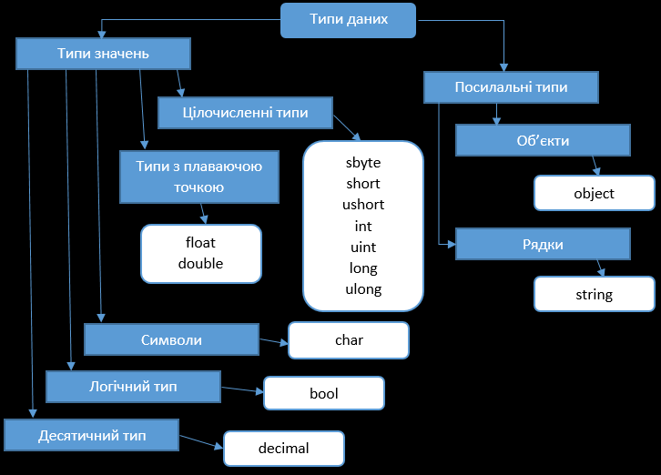

Slide 17


Логічний і цілі типи даних
Назва | Ключове слово | Тип .NET | Діапазон значень | Опис | Розмір, біт
Логічний | bool | Boolean | true, false
Цілі | sbyte | SByte | –128 — +127 | знаковий | 8
 | byte | Byte | 0 — +255 | беззнаковий | 8
 | short | Int16 | –32768 — +32767 | знаковий | 16
 | ushort | UInt16 | 0 — +65535 | беззнаковий | 16
 | int | Int32 | ≈(–2*10⁹ — +2*10⁹) | знаковий | 32
 | uint | UInt32 | ≈(0 — +4*10⁹) | беззнаковий | 32
 | long | Int64 | ≈(–9*10¹⁸ —+ 9*10¹⁸) | знаковий | 64
 | ulong | UInt64 | ≈(0— 18*10¹⁸) | беззнаковий | 64

Slide 18


Інші
Символьний | char | Char | U+0000 — U+ffff | символ Unicode | 16
Дійсний | float | Single | –3.4*10³³ — +3.4*10³³ | точність – 7 розрядів | 32
 | double | Double | –1.7*10³⁰⁶ — +1.7*10³⁰⁶ | точність – 16 розрядів | 64
Десятковий | decimal | Decimal | –7.79*10²⁸ — +7.9*10²⁸ | точність – 28 розрядів | 128
Рядковий | string | String | Довжина обмежена об`ємом доступної пам`яті | Рядок із символів Unicode
object | object | Object | Об`єктний тип | Загальний предок
29

Slide 19
Лінійні програми

Slide 20
Поля (властивості) і методи вбудованих типів
Кожний вбудований тип C# побудований на базі стандартного класу бібліотеки .NET. Це значить, що у вбудованих типів даних C# є методи і поля. За допомогою їх можна, наприклад, отримати:
double.MaxValue (або System.Double.MaxValue) — максимальне число типу double;
uint.MinValue (або System.UInt32.MinValue) — мінімальне число типу uint.
В дійсних класах наявні елементи:
Додатна (плюс) нескінченність PositiveInfinity – значенням цієї константи є результат ділення додатного числа на нуль. Ця константа повертається у випадку, якщо результат операції більше, ніж MaxValue;
від`ємна (мінус) нескінченність NegativeInfinity;
«не є числом»: NaN – константа, яка повертається в результаті роботи функції у випадку, якщо не вказано результат операції. Наприклад, результат при діленні на нуль.

Slide 21
Змінні
Змінна — це величина, яка під час роботи програми може змінювати своє значення.
Всі змінні, які використовуються у програмі, повинні бути оголошені.
Для кожної змінної задається її ім’я та тип:
int float char
number; x, y; option;
Тип змінної обирається на базі діапазону і потрібної точності представлення даних.

Slide 22
Область дії і час життя змінних
Змінні оголошуються всередині будь-якого блоку (класу, методу або блоку всередині методу)
Блок — це код, укладений в фігурні дужки. Основне призначення блоку — групування операторів.
Змінні, оголошені безпосередньо всередині класу, називаються полями класу.
Змінні, оголошені всередині методу класу, називаються локальними змінними.
Область дії змінної – область програми, де можна використовувати змінну.
Область дії змінної починається з місця її оголошення і продовжується до кінця блоку, всередині якого вона оголошена.
Час життя: змінні створюються при вході до їхньої області дії (блоку) і знищуються при виході.

Slide 23
Оголошення змінних
При оголошенні можна присвоювати змінній початкове значення (ініціювати).
int float char
number = 100;
x = 0.02;
option = ’я’;
При ініціюванні можна використовувати не тільки константи, а й вирази – головне, щоб на момент оголошення вони були обчислюваними, наприклад:
int b = 1, a = 100; int x = b * a + 25;
Якщо змінними при їх створенні явно не присвоювати будь-які значення, то вони ініціюються «значенням по замовчуванню» (0, null).

Slide 24
Іменовані константи
Замість значень констант можна (і потрібно!) використовувати у програмі їх імена.
Це полегшує читабельність програми і внесення в неї змін:
const const const
float weight = 61.5; int n = 10;
float g = 9.8;

Slide 25
Вирази
Вирази — правило обчислення значення.
У виразі беруть участь операнди, об`єднані знаками операцій.
Операндами виразів можуть бути константи, змінні і виклики функцій.
Операції виконуються у відповідності із пріоритетами.
Для зміни порядку виконання операцій використовують круглі дужки.
Результатом виразу завжди є значення певного типу, який визначається типами операндів.
Величини, які беруть участь у виразі, повинні бути сумісними типами.
t + Math.Sin(x)/2 * x
результатом є дійсний тип
■ a <= b + 2
результатом є логічний тип
■ x > 0 && y < 0
результатом є логічний тип

Slide 26

Пріоритети операцій C#
Первинний
Унарний
Типу множення (мультиплікативні)
Типу складання (адитивні)
Зсуву
Відношення і перевірки типу
Перевірка на рівність
Порозрядні логічні
Умовні логічні
Умовна
Присвоєння
(), [], new, …
~, !, ++, --, -, …
*, /, %
+, -
<<, >>
<, >, is, …
==, !=
&, ^, |
&&, ||
?:
=, *=, /=,…

Slide 27
Тип результату виразу
Якщо операнди, що входять у вираз, належать типу, і операція для цього типу визначена, то результат виразу буде мати той же тип.
Якщо операнди різного типу і (або) операція для цього типу не визначена, перед обчисленням виконується автоматичне перетворення типів за правилами, які забезпечують отримання більш коротких типів до більш довгих для збереження значимості і точності.
Автоматичне (неявне) перетворення можливе не завжди, а тільки якщо при цьому не може статися втрата значимості.
Якщо неявне перетворення із одного типу в інший не існує, програміст може задати явне перетворення типу, наприклад, за допомогою операції (тип)x.

Slide 28
Інкремент і декремент
private void button1_Click(object sender, EventArgs e)
{
int x = 3, y = 3;
textBox1.Text = "Значення префіксного виразу: ";
textBox1.Text += (++x) + "\r\n";
textBox1.Text += "Значення х після перетворення: ";
textBox1.Text += x
+ "\r\n";
textBox1.Text += "Значення постфіксного виразу: "; textBox1.Text += (y++) + "\r\n";
textBox1.Text += "Значення у після перетворення: ";
textBox1.Text += y
+ "\r\n";
}
Результат роботи програми:
Значення префіксного виразу: 4 Значення x після перетворення: 4 Значення постфіксного виразу: 3 Значення у після перетворення: 4
39

Slide 29
Операції заперечення
using System;
namespace ConsoleApplication1
{ class Class1
{ static void Main()
{
sbyte a = 3, b = -63, c = 126;
bool d = true;
Console.WriteLine( -a ); Console.WriteLine( -c ); Console.WriteLine( !d ); Console.WriteLine( ~a );
Console.WriteLine( ~b );
Console.WriteLine( ~c );
// Результат -3
// Результат -126
// Результат false
// Результат -4 = -3-1
// Результат 62 = -(-63)-1
// Результат -127 = -126-1
}}}

Slide 30
Множення
Операція множення (*) повертає результат перемноження двох операндів.
Стандартна операція множення реалізована для типів int, uint,
long, ulong, float, double і decimal.
До величин інших типів її можна використовувати, якщо для них можливе неявне перетворення для відповідних типів. Тип результату операції дорівнює «найбільшому» із типів операндів, але не менше int.
Якщо обидва операнди цілочисельны або типу decimal і результат операції занадто великий для представлення за допомогою вказаного типу, генерується виключення System.OverflowException

Slide 31
Приклад
using System;
namespace ConsoleApplication1
{ class Class1
{ static void Main()
{
int x = 11, y = 4; float z = 4;
Console.WriteLine( z * y ); Console.WriteLine( z * 1e308 ); Console.WriteLine( x / y );
Console.WriteLine( x / z ); Console.WriteLine( x % y );
// Результат 16
// Рез. "нескінченність"
// Результат 2
// Результат 2,75
// Результат 3
Console.WriteLine( 1e-324 / 1e-324 );
// Результат NaN
}}}

Slide 32
Операції відношення і перевірки на рівність
Операції відношення (<, <=, >, >=, ==, !=) порівнюють перший операнд із другим.
Операнди повинні бути арифметичного типу.
Результат операції — логічного типу, дорівнює true або false.
x == y -- true, якщо x дорівнює y, інакше false
x != y -- true, якщо x не дорівнює y, інакше false
x < y -- true, якщо x менше y, інакше false x > y -- true, якщо x більше y, інакше false
x <= y -- true, якщо x менше або дорівнює y, інакше false
x >= y -- true, якщо x більше або дорівнює y, інакше false

Slide 33
Операції присвоєння
Присвоєння – це заміна старого значення змінної на нове. Старе значення безслідно стирається.
Операція може використовуватися у програмі як закінчений оператор.
змінна = вираз;
a = b + c;
x = 1;
x = x + 0.5;
Правий операнд операції присвоєння повинен мати неявне перетворення до типу лівого операнду, наприклад:
Дійсна змінна = цілий вираз;

Slide 34
Введення-виведення в C#

Slide 35

Виведення на консоль
using System;
namespace A
Результат роботи програми: 3 y = 4,12
d = 600 s = Вася
{ class Class1
{ static void Main()
{
int i = 3; double y = 4.12; decimal d = 600; string s = "Вася";
Console.Write( i );
Console.Write( " y = {0} \n d = {1}", y, d ); Console.WriteLine( " s = " + s );
}
}
}

Slide 36
Введення з консолі
using System;
namespace A
{ class Class1
{ static void Main()
{
string s = Console.ReadLine();
// введення рядку
char c = (char)Console.Read();
Console.ReadLine();
// введення символу
string buf;
buf = Console.ReadLine(); int i = Convert.ToInt32( buf );
// буфер для введення чисел
// перетворення в ціле
buf = Console.ReadLine();
double x = Convert.ToDouble( buf ); // перетворення в дійсне
buf = Console.ReadLine();
double y = double.Parse( buf );
// перетворення в дійсне
}
}
}

Slide 37
Створення Windows-застосунку

Slide 38
Основні особливості Windows-застосунку
У застосунку Windows Forms форма є візуальною зоною, в якій відображається інформація для користувача.
Як правило, створення застосунку Windows Forms відбувається шляхом додавання на форму елементів управління та написання відповідей (обробників подій) на дії користувача, такі як кліки мишки або натискання клавіш.
Windows Forms включає широкий набір елементів керування, які можна додавати на форми: текстові поля, кнопки, випадаючі списки, перемикачі і навіть веб-сторінки.

Slide 39


Основні типи Windows.Forms
Application
ButtonBase, Button, CheckBox, ComboBox, DataGrid, GroupBox, ListBox, LinkLabel, PictureBox
Form
ColorDialog, FileDialog, FontDialog, PrintPreviewDialog
Menu, MainMenu, MenuItem, ContextMenu
Clipboard, Help, Timer, Screen, ToolTip, Cursors
StatusBar, Splitter, ToolBar, ScrollBar
50

Slide 40
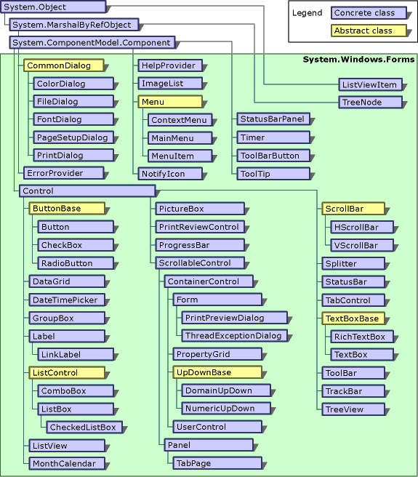
Ієрархія елементів керування Windows.Forms

Slide 41
Створення Windows-застосунку
При створенні нового проєкту C# у середовищі Visual Studio обирається один із можливих типів проєктів, в том числі Windows Application, Class Library, Web Control Library, ASP.NET, Application і ASP.NET Web Service. На базі зробленого вибору автоматично створюється каркас проєкту.
Visual Studio.NET – це не тільки середовище для розробки програм на мові С#. Visual Studio.NET дозволяє створювати програми на мові VB, C#, C++, формувати Setup (інсталяційний пакет) розроблених програм і багато іншого.

Slide 42



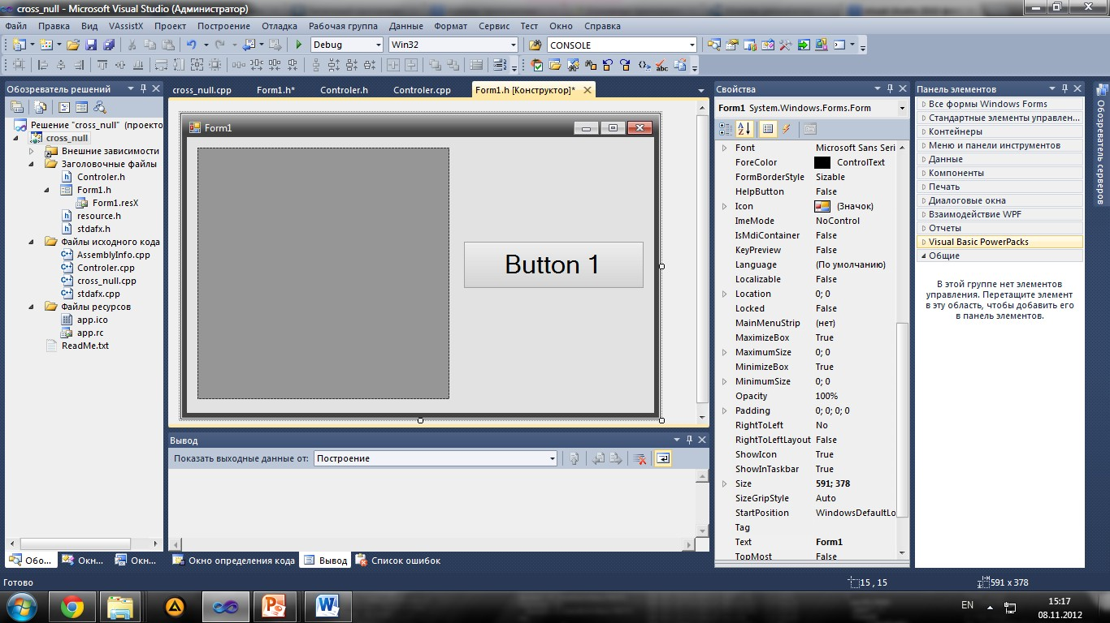


Створення Windows-застосунку
Панель меню
Панель властивостей (Properties)
Панель елементів (ToolBox)
Провідник рішень (Solution explorer)
Робоча область

Slide 43
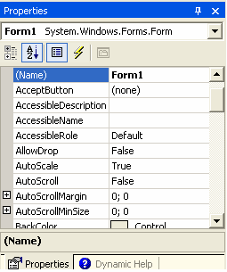
Панель властивостей
1
2
3
4
Встановлення властивостей виконується або вибором наявних у списку варіантів, або введенням потрібних значень із клавіатури. Якщо поблизу імені властивості знаходиться значок +, це значить, що властивість включає інші властивості. Вони стають доступними після натискання на значок.
1,2 – Тип сортування властивостей
(за алфавітом, за категоріями)
– Властивості елементу керування
– Подія, яка виникає на елементах керування.

Slide 44


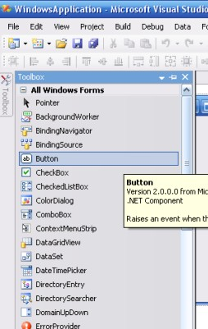
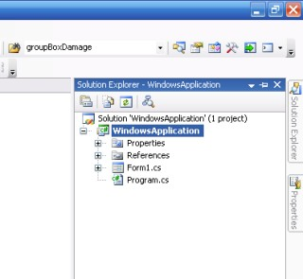
Панель ToolBox и Solution Explorer
Solution Explorer відображає всі файли проєкта і використовуваний простір імен у розділі References.
Toolbox – панель елементів. Тут перераховані готові компоненти, які можна додавати на форму.

Slide 45



Основні елементи керування
Кнопка (button)
Радіокнопка (RadioButton)
Мітка (Label)
Текстове поле (TextBox)
Чекбокс (прапорець) (CheckBox)
Розширене текстове поле (RichTextBox)

Slide 46



Основні елементи керування
Випадаючий список (ComboBox)
Список прапорців (CheckListBox)
Список (ListBox)

Slide 47
Основні елементи керування
Кнопка (Button)
Взаємодія користувача обмежується однією дією – натисканням. Все, що вам необхідно зробити при роботі із кнопкою, це помістити її на потрібне місце форми і назначити їй відповідний обробник.
Радіокнопка (RadioButton)
Перемикач служить для вибору одного із декількох варіантів і тому розміщуються завжди групами. Щоб виділити їх в ізольовані групи, поміщають у контейнери: Panel або GroupBox.
Мітка (Label)
Мітка найчастіше використовується для інформування користувача. Текст вноситься програмно і можливість редагування у користувача відсутня.
Текстове поле (TextBox)
Використовується для введення і редагування тексту користувачем.
Розширене текстове поле (RichTextBox)
Дозволяє розміщати графіку, абзаци, таблиці, формули та інше.

Slide 48
Основні елементи керування
Прапорець (CheckBox)
Виконує функції аналогічні радіокнопкам, але є повністю незалежними між собою у плані вибору декількох варіантів.
Випадаючий список (ComboBox)
Список із можливістю вибору одного елементу із доступних варіантів при розкритті.
Список прапорців (CheckListBox)
Дозволяє обрати потрібні прапорці із доступного списку.
Список (ListBox)
Надає список, у якого можна обирати необхідні елементи.

Slide 49
Найбільш часто використовувані події
Activated — отримання формою фокусу введення;
Click, DoubleClick — одинарний і подвійний кліки мишки;
Closed — закриття форми;
Load — завантаження форми;
KeyDown, KeyUp — натискання і відпускання будь-якої клавіші;
MouseDown, MouseUp — натискання і відпускання кнопки миші;
MouseMove — переміщення миші.
60

Slide 50
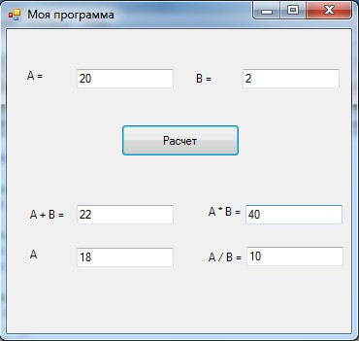
Створення Windows-застосунків у
Visual Studio C#
Розглянемо у якості прикладу процес розробки програми-калькулятора, який дозволяє вводити 2 числа, і після натискання на кнопку «Обчислити» видавати результат операцій +, –, *, /.
50

Slide 51
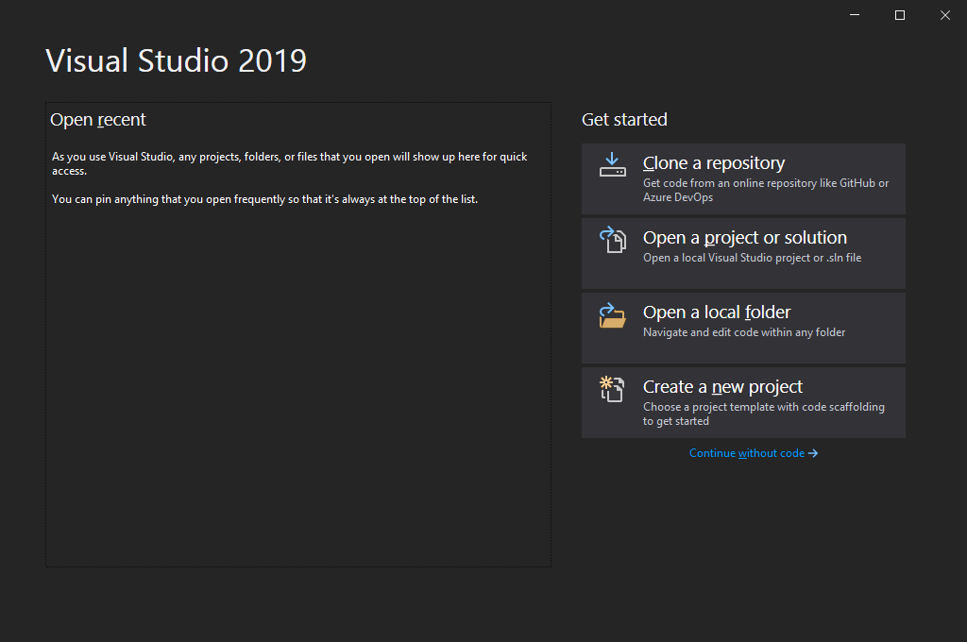
1. Запустити Microsoft Visual Studio
51

Slide 52
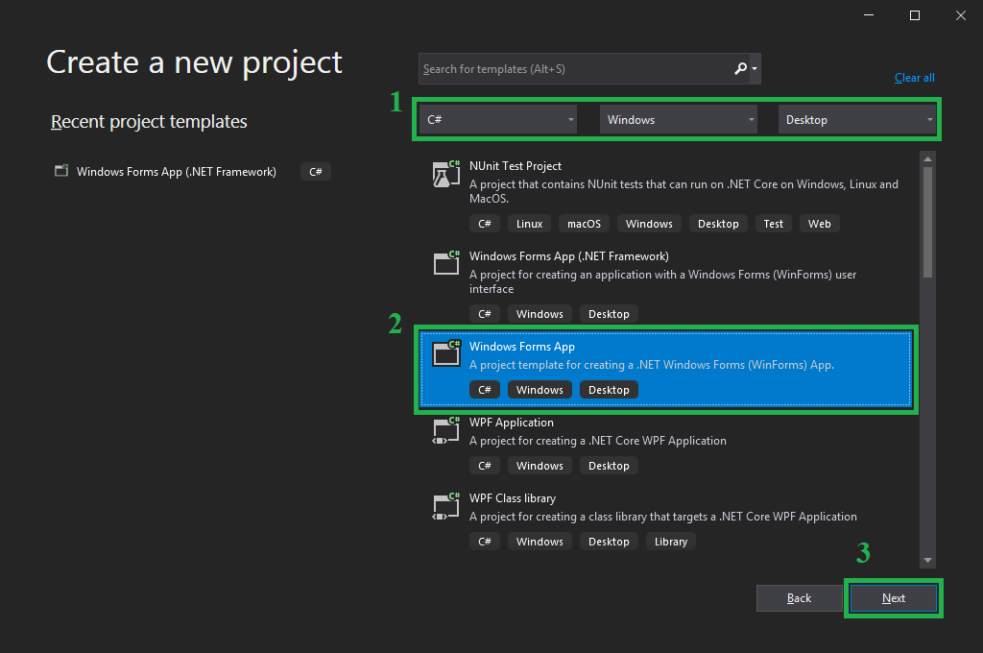
2. Створити новий проєкт (Create New Project -> Фільтри відбору->Windows Forms App->Next)
52

Slide 53
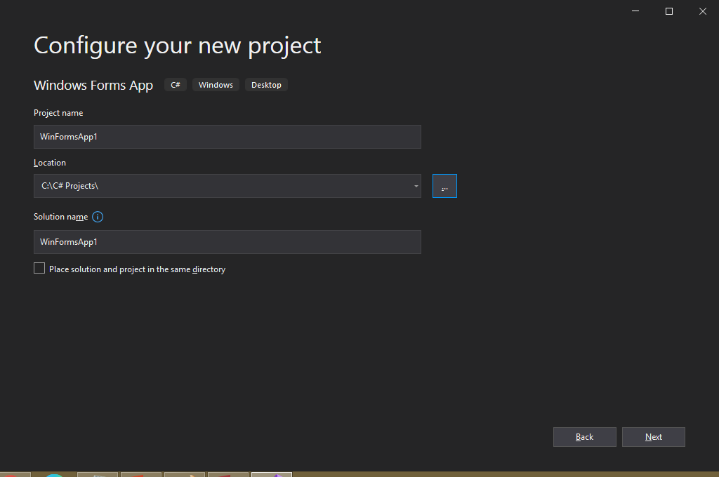
3. Вказати ім’я проєкту та вказати шлях
7

Slide 54
4. На формі (Form1) розташувати необхідні візуальні компоненти (панель Toolbox; у випадку її відсутності обрати пункт меню View –> Toolbox), створивши інтерфейс користувача. Додати, наприклад:
текстові поля (TextBox) – для введення користувачем інформації (вхідних даних) або для її виведення (вихідних даних);
мітку (Label) – для відображення (без можливості редагування) описової інформації;
кнопку (Button) – для можливості запуску деяких дій (розрахунків, відкриття файлів і т.д.)
8

Slide 55
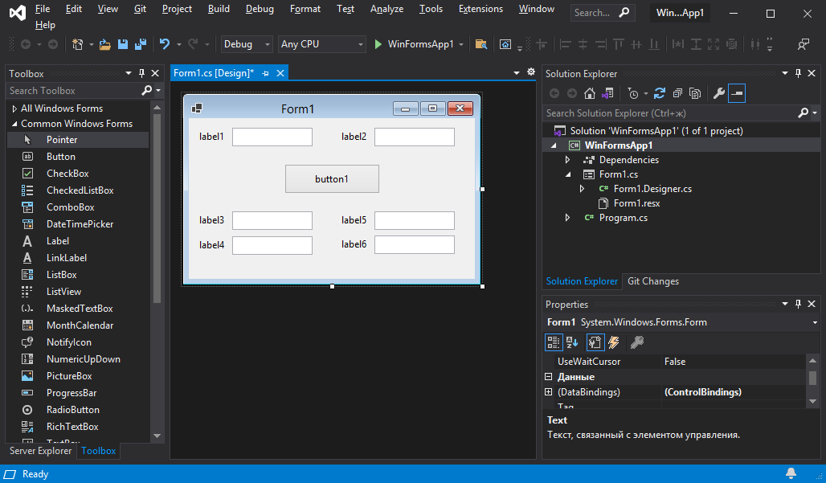
4.
9

Slide 56
5. Змінити властивості деяких візуальних компонентів (панель Properties). Наприклад:
Text – текст, видимий текст;
Size – розмір об’єкта;
Visible – видимість;
Enabled – доступність;
Font – шрифт.
10

Slide 57
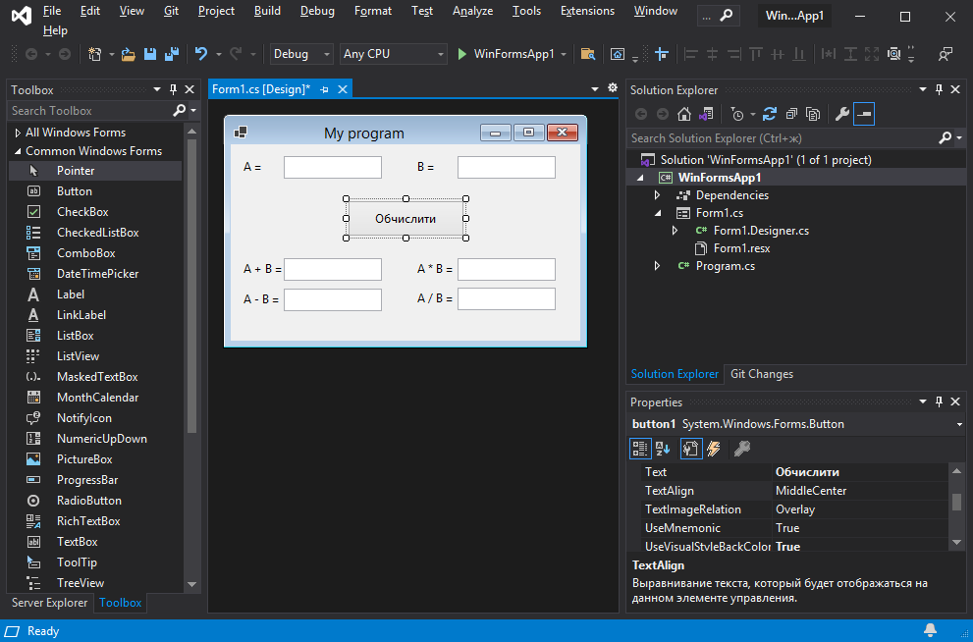
5.
11

Slide 58
6. Створити необхідні обробники подій.
– Якщо подія для об’єкта є «подією за замовчуванням» (наприклад, для кнопки – звичайне одинарне натискання – Click), то для створення обробника події необхідно двічі клацнути по відповідному компоненту. Після цього з’являється можливість для написання тексту програми на мові C# для обробки відповідної події;
– для створення обробника інших подій необхідно на панелі Properties натиснути Events і зі списку обрати відповідну подію.
12

Slide 59
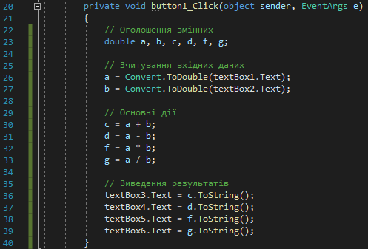
7. Написати текст для відповідного обробника подій у відповідності з синтаксисом мови C#.
13

Slide 60
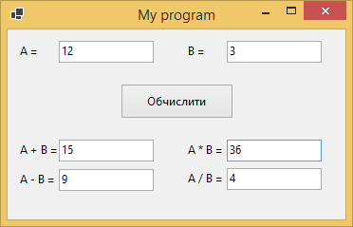
8. Запустити проєкт на виконання (АБО натиснути f5 на клавіатурі, АБО кнопку , АБО обрати пункт меню Debug –> Start Debugging)

Slide 61
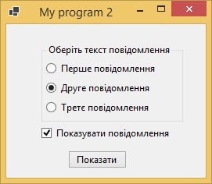
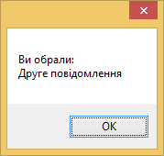
Приклад Windows-застосунку 2
Розроблювана у прикладі програма буде виконувати наступні функції: радіокнопки встановлюють текст повідомлення, яке буде виводитися після натискання на кнопку. Прапорець повинен визначати – виводити повідомлення чи ні.
61

Slide 62
Приклад Windows-застосунку 2
Додайте на форму один елемент керування GroupBox, три елемента RadioButton, один елемент CheckBox і один елемент Button. Всі три радіокнопки повинні бути поміщеними в один GroupBox. Інакше вони не будуть пов`язані між собою.
Тепер змініть деякі властивості доданих елементів:
button1: Text - Показати
groupBox1: Text - Оберіть текст повідомлення
radioButton1: Text – Перше повідомлення
radioButton2: Text – Друге повідомлення
radioButton3: Text – Третє повідомлення
checkBox1: Text – Показувати повідомлення, Checked - True62

Slide 63
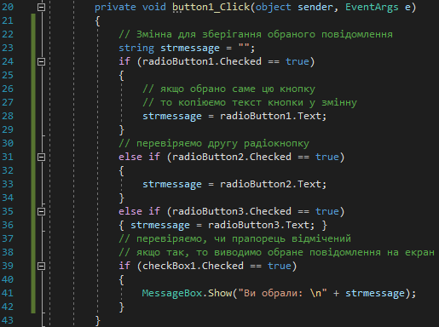
Обробник Windows-застосунку 2
63

Slide 64

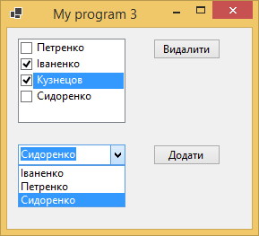
Приклад Windows-застосунку 3
Напишемо програму призначену для обліку даних про учасників змагань. Програма буде містити два списки:
ComboBox – для введення інформації про учасників;
CheckedListBox – для зберігання і обробки даних.
За допомогою списку ComboBox користувач буде обирати прізвища людей, яких необхідно додати в список учасників. Дві кнопки на формі будуть додавати або видаляти користувачів із списку.

Slide 65
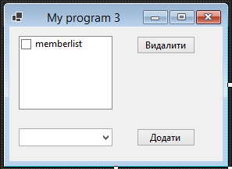
Приклад Windows-застосунку 3
Створіть наступну форму
Змініть деякі властивості створеної форми:
Text - «робота із списками»
Тепер змінимо властивості елементів керування
CheckedListBox: Name - memberlist
comboBox1: Name - peoplelist ;
Text - «»
button1: Name – buttonAdd;
Text - «Додати»
button2: Name – buttonDelete;
Text - «Видалити»

Slide 66

Приклад Windows-застосунку 3
Створимо елемент керування ComboBox, який має ім`я peoplelist, списком прізвищ передбачуваних учасників змагань. Для цього у вікні властивостей peoplelist оберіть властивість Items. Відкрийте вікно String Collection Editor, натиснувши на кнопку із трьома точками в поле Items.
Додайте обробники для кнопок «Додати» і «Видалити», двічі клацнувши лівою кнопкою миші по кожній із кнопок.

Slide 67

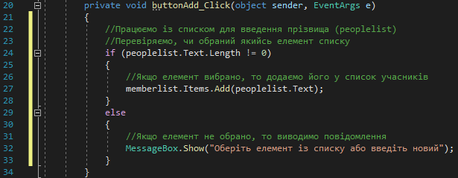
Приклад Windows-застосунку 3. Обробник подій для кнопки «Додати»

Slide 68

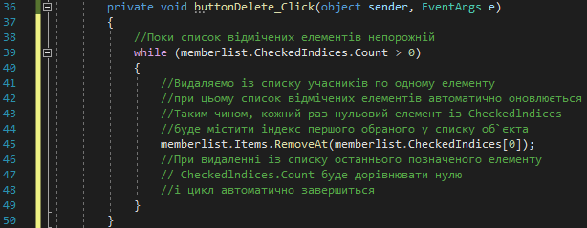
Приклад Windows-застосунку 3. Обробник подій для кнопки «Видалити»

